Slide 1

IdentityV_BD_bot для Telegram
Подготовили:
Бебин Иван
Яковлев Никита

Slide 2
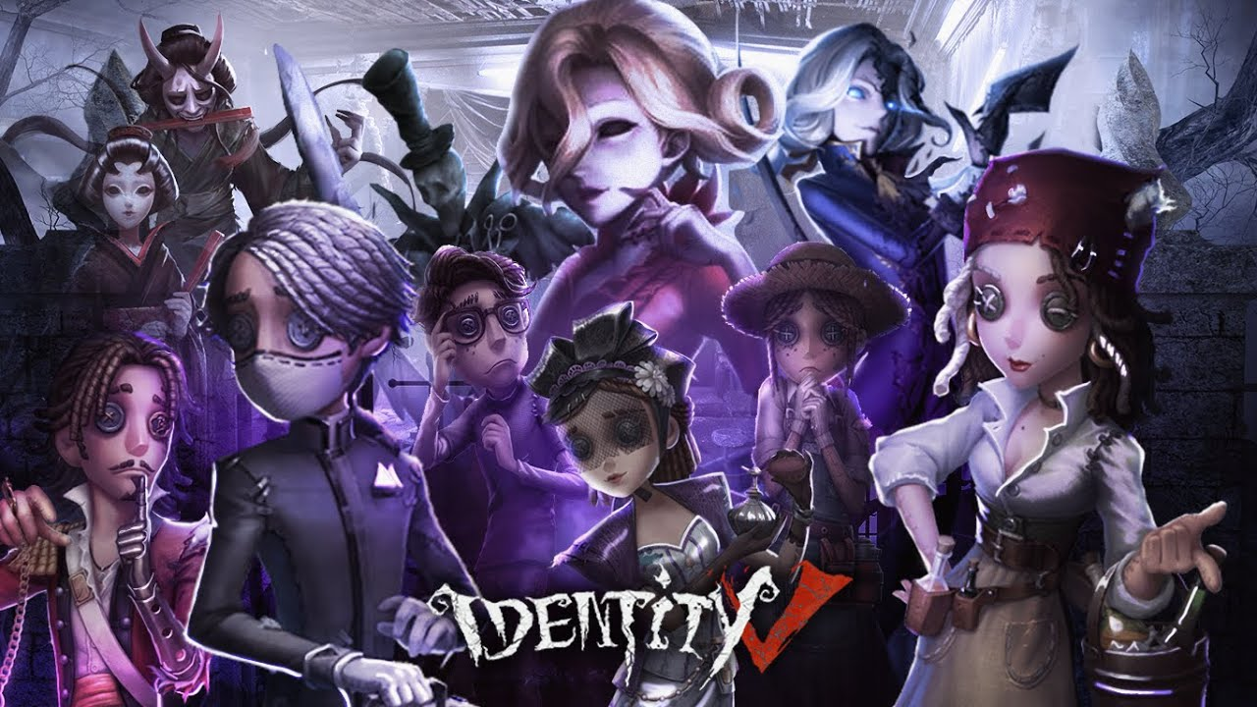
Identity V – игра от разработчика NeteaseGames, в которую мы нередко играем с нашими друзьями. В ней есть разные режимы, в которые можно играть как с игроками по всему миру, так и только нашей командой. Однако, порой необходима помощь в том, чтобы вспомнить тактики или правила для игры в них.
Также нередко требуется обращаться в интернет, чтобы вспомнить наилучшие места для спавна в игре. Поэтому мы решили создать данного бота. Он поможет экономить время на поиск этой информации в бескрайних просторах интернета.

Slide 3
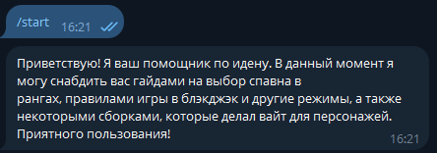
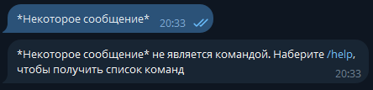
В данный момент наш бот способен возвращать ответы на выданные ему команды.
В случае, если сообщение не является командой или такой команды в боте нет, он выведет следующее сообщение:

Slide 4
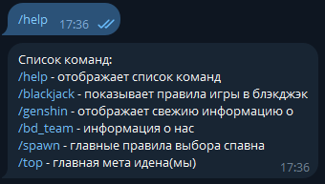
Вот список команд, которые в данный момент знает наш бот:

Slide 5
Что будет дальше?
Данного бота мы изначально создавали, чтобы он экономил наше время и помогал нам в игре.
В дальнейшем мы расширим функционал нашего бота и улучшим его работу.
Также возможно распространение данного бота среди фанатов игры IdentityV.

Slide 6

Спасибо за внимание!

